Slide 1
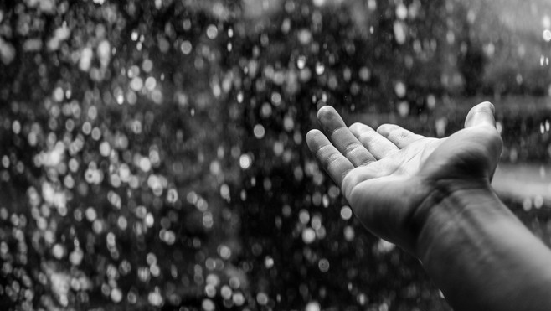
秋天的雨
语文 三年级 上册 配人教版
主讲人：PPT818
时间: xxx

Slide 2
新课导入
春天的雨，润物细无声；夏天的雨，说来就来，轰轰烈烈；冬天，雨水化成了雪花，纷纷扬扬飘落到大地……那，秋天的雨是什么样的呢？

Slide 3
字词乐园
会写字
wén
lí
ɡōu
qǔ
fēnɡ
闻
梨
勾
曲
丰

Slide 4
字词乐园
易错提示
颜：左部下方为三撇。
淡：右部上面的“火”的最后一笔，捺变成点。

Slide 5
字词乐园
yào
会认字
钥
组词：钥匙 一把钥匙开一把锁
shi
匙
组词：钥匙
bīn
缤
组词：缤纷 五彩缤纷

Slide 6
字词乐园
méi
枚
会认字
组词：一枚 不胜枚举
zhēng
争
组词：争先 争抢 争先恐后
ɡōu
勾
组词：勾住 勾引 勾人心弦

Slide 7
字词乐园
lǎ
会认字
喇
组词：喇叭
bā
叭
组词：喇叭
hòu
厚
组词：薄厚 厚道 厚此薄彼

Slide 8
字词乐园
会认字
qǔ
曲
组词：歌曲 曲子 曲终人散
fēnɡ
丰
组词：丰收 丰富 五谷丰登

Slide 9
字词乐园
词语解释
留意：注意。
五彩缤纷：形容颜色多。
频频点头：一直点头。
丰收：收成好，产量高。

Slide 10
字词乐园
词语运用
我爱美丽的秋天，不仅爱它（ ）的景象，也爱它给我们带来的（ ）的喜悦……只要你（ ）观察，也一定会爱上它。
五颜六色
丰收
留意

Slide 11
字词乐园
词语积累
“AABB”式成语
舒舒服服
快快乐乐
花花绿绿
仔仔细细
甜甜蜜蜜
认认真真

Slide 12
字词乐园
近义词
清凉---
清爽
温柔---
柔和
五彩缤纷---
五颜六色
反义词
清凉---
燥热
炎热---
寒冷
香甜---
苦涩
欢乐---
难过

Slide 13
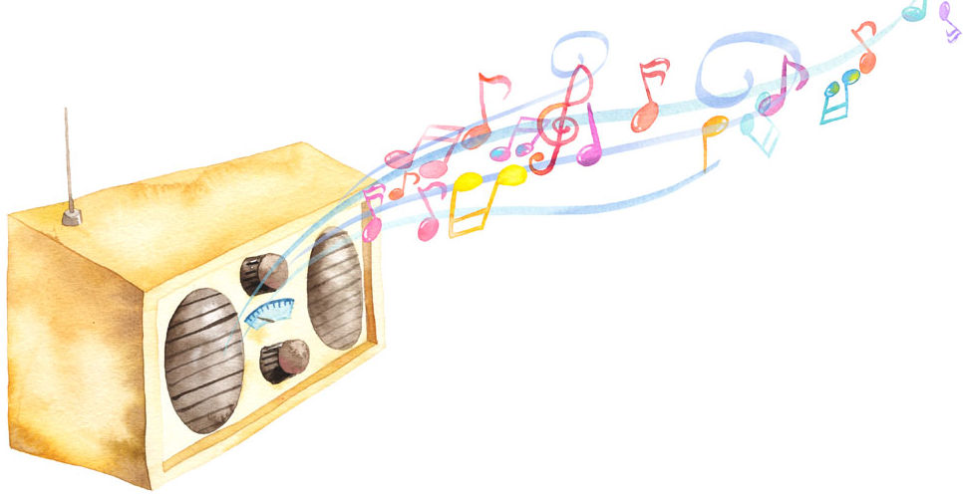
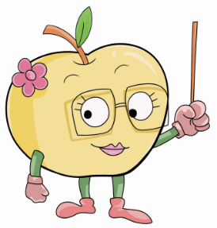
课文朗读
小喇叭朗读开始了，点一点音箱，一起听。
边听边想：课文主要写了什么？

Slide 14
初步感知
初步感知1
课文主要写了什么？
课文以诗歌的形式，给我们介绍了秋天的雨的特点。

Slide 15
初步感知
初步感知2
课文可以分成几部分？各部分大意是什么？
第一部分（第1自然段）：秋天的雨，带来了秋天的开始。
第二部分（第2-4自然段）：具体描写秋天的雨的颜色、气味、声音。
第三部分（第5自然段）：秋天的雨，带来丰收，带来欢乐。

Slide 16
重难点解析
重难点1
秋天的雨，有哪些特点？
清凉
秋天开始了
温柔
像一把钥匙
无声无息

Slide 17
重难点解析
为什么说秋天的雨是一把钥匙？
因为它不知不觉地就来到了我们身边，打开秋天的大门。

Slide 18
重难点解析
重难点2
课文从哪些方面介绍了秋天的雨？
颜色
有一盒五彩缤纷的颜料
气味
藏着非常好闻的气味
吹起金色的小喇叭
声音

Slide 19
重难点解析
动物、植物们，都是怎样为冬天做准备的呢？
小喜鹊
小松鼠
小青蛙
松柏
杨树、柳树
准备粮食
挖洞
造房子
落叶
穿上衣裳

Slide 20
板书设计
有一盒五彩缤纷的颜料
丰收的歌
快乐的歌
秋天的雨
藏着非常好闻的气味
吹起金色的喇叭

Slide 21
课堂演练
1.填写恰当的量词。
一（ ）钥匙 一（ ）颜料
一（ ）邮票 一（ ）扇子
一（ ）歌
把
盒
枚
把
首

Slide 22
课堂演练
填词组句
秋天的雨，是一把 。
秋天的雨，有一盒 。
秋天的雨，藏着 。
秋天的雨，吹起了 ，
它告诉大家， 。
钥匙
五彩缤纷的颜料
非常好闻的气味
金色的小喇叭
冬天快要来了

Slide 23
感谢聆听
语文 三年级 上册 配人教版
主讲人：PPT818
时间: xxx

